Slide 1
Білки Proteins

Slide 2
Білки біополімери, що складаються з α-L-амінокислот

Slide 3
Амінокислоти Аmino acids

Slide 4
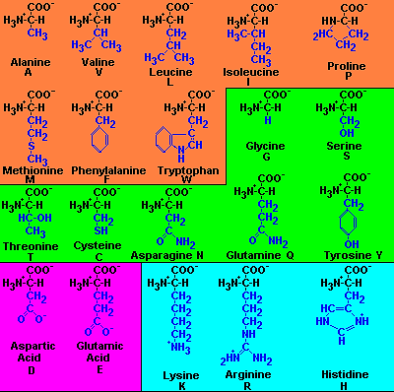

Slide 5
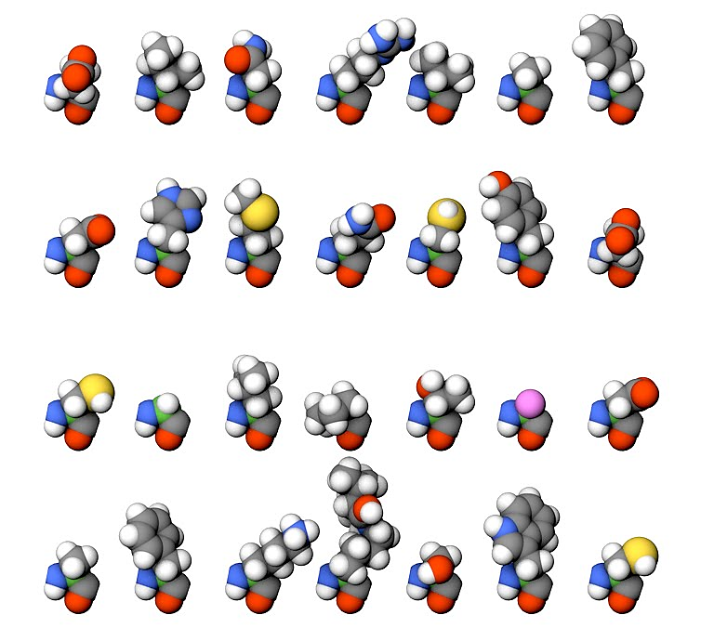

Slide 6
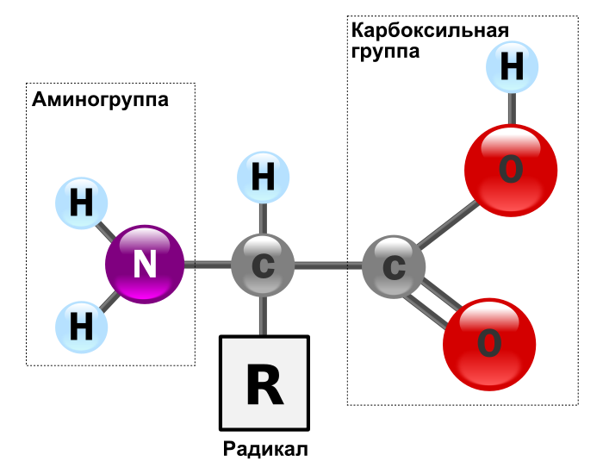

Slide 7
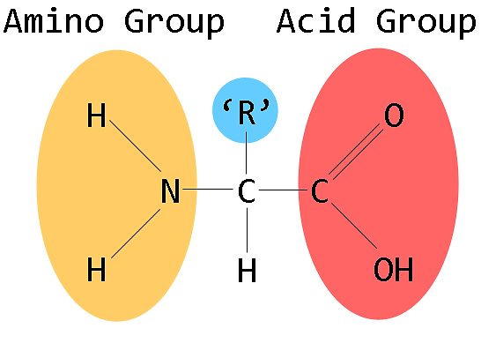

Slide 8
Амінокислоти
непротеїногенні
протеїногенні

Slide 9
Загальна кількість амінокислот – біля 200 з них протеїногенних - 21

Slide 10
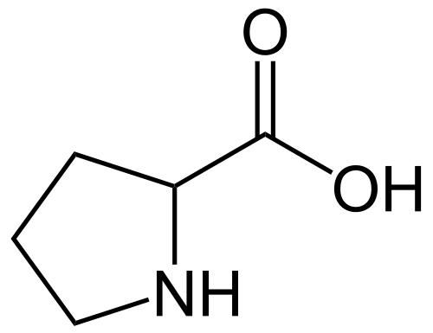
пролін (імінокислота)

Slide 11
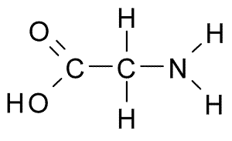
гліцин

Slide 12
сірковмісні амінокислоти
метіонін
цистеїн

Slide 13
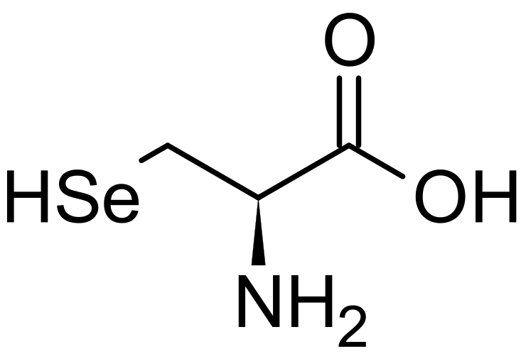
селеноцистеїн

Slide 14
Селеноцистеїн був відкритий американським біохіміком Терезой Стадтман

Slide 15
На мРНК селеноцистеїн кодується стоп-кодоном UGA за умови, що за ним стоїть стимулююча послідовність нуклеотидів

Slide 16
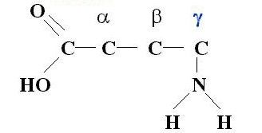
γ-Aminobutyric acid

Slide 17
Гальмівний медіатор Іnhibitory mediator

Slide 18
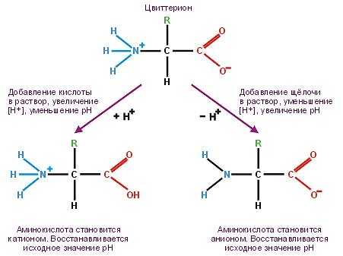

Slide 19
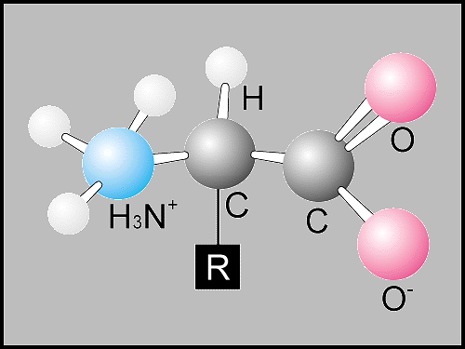

Slide 20
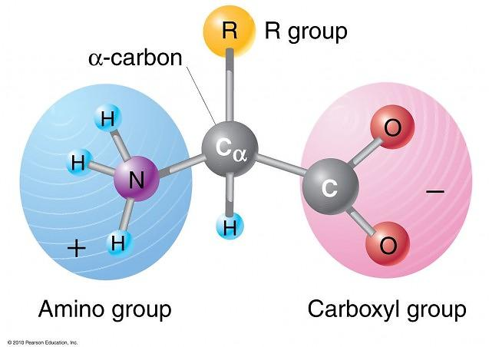

Slide 21
Енантіомерія (оптична ізомерія) протеїногенні амінокислоти мають L-форму

Slide 22
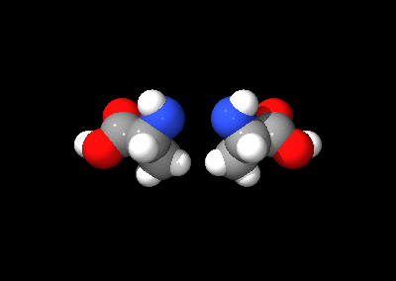
D+L-аlanine

Slide 23
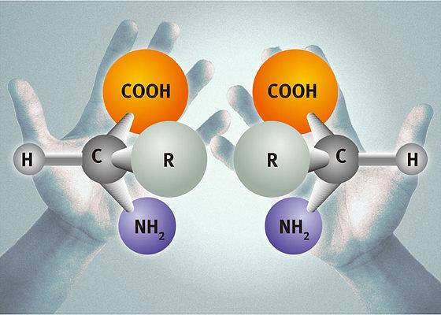

Slide 24
Рацемізація утворення суміші з обох ізомерів

Slide 25
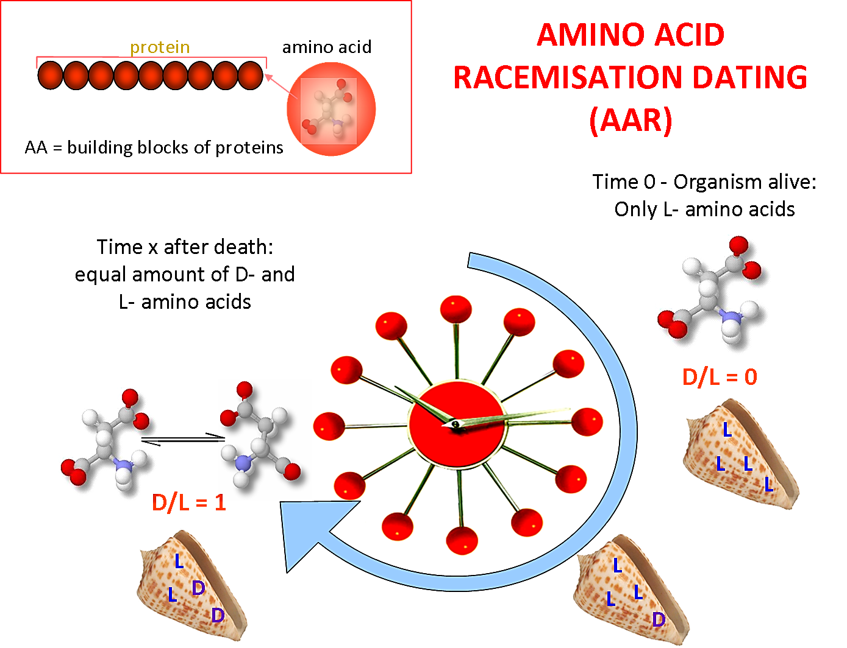

Slide 26
КЛАСИФІКАЦІЯ АМІНОКИСЛОТ

Slide 27
за радикалом
неполярні
позитивно заряджені
полярні
негативно заряджені

Slide 28
за хімічними властивостями
нейтральні
основні
кислі

Slide 29
моноаміномонокарбонові моноамінодикарбонові диаміномонокарбонові

Slide 30
замінні
незамінні

Slide 31
Незамінні амінокислоти
валін ізолейцин лейцин лізин метіонін треонін триптофан фенілаланин

Slide 32
Амінокислоти з'єднуються між собою за допомогою
пептидних зв'язків

Slide 33
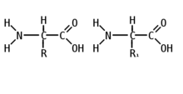

Slide 34
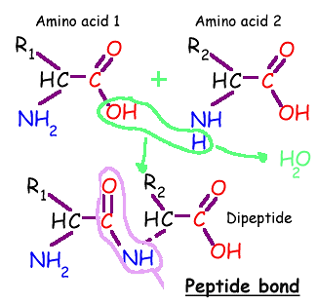

Slide 35
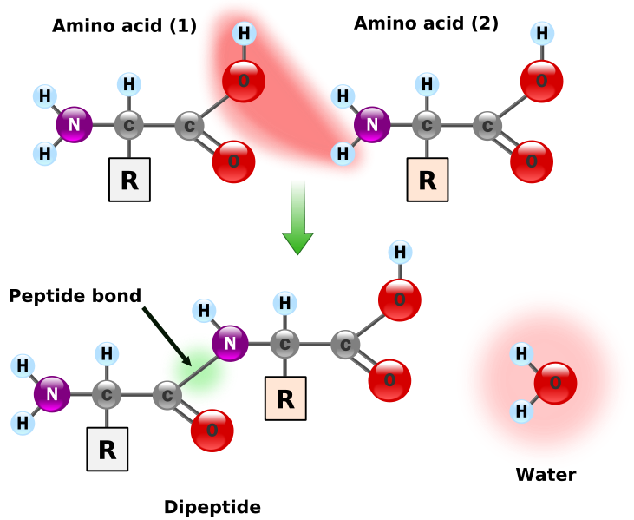

Slide 36
прості пептиди
2 - 10 амк
олігопептиди
10 - 50 амк
поліпептиди
(білки)
>6000 Д >50 амк

Slide 37
Прості пептиди дипептиди трипептиди тетрапептиди…

Slide 38
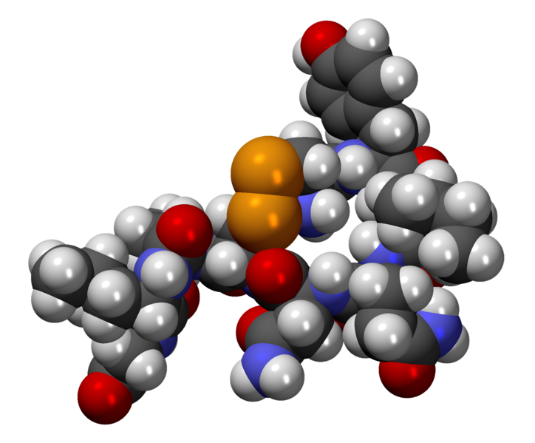
окситоцин - нонапептид

Slide 39
глюкагон олігопептид 29 амінокислот

Slide 40
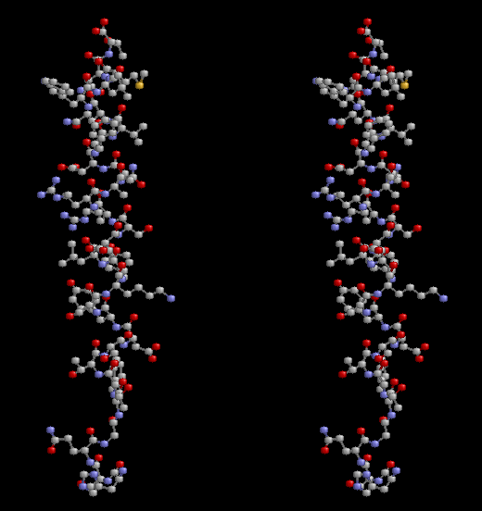
глюкагон

Slide 41
Інсулін – 51 амк Лізоцим – 129 амк

Slide 42
Структури білків

Slide 43
Структура полімеру – це спосіб просторового укладання його молекули

Slide 44
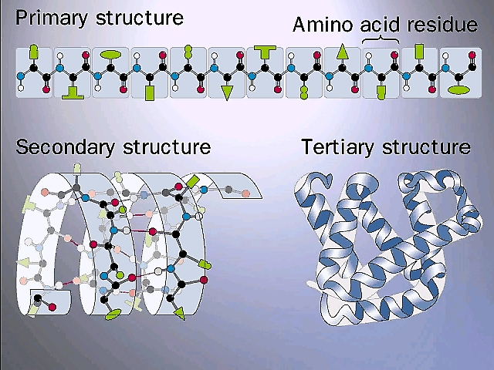

Slide 45
Первинна структура Primary structure

Slide 46
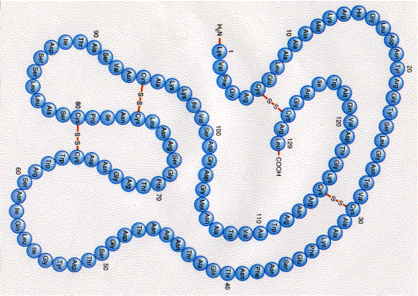

Slide 47
зв'язки первинної структури
пептидні
peptide bonds

Slide 48
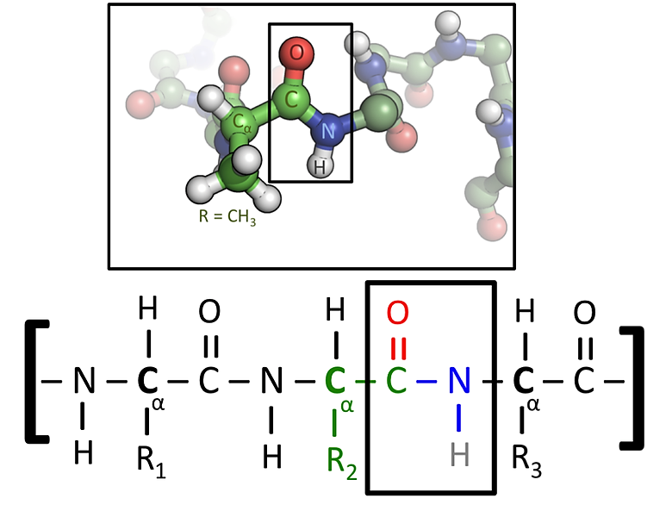

Slide 49
Вторинна структура Secondary structure

Slide 50
зв'язки вторинної структури
водневі
hydrogen bonds

Slide 51
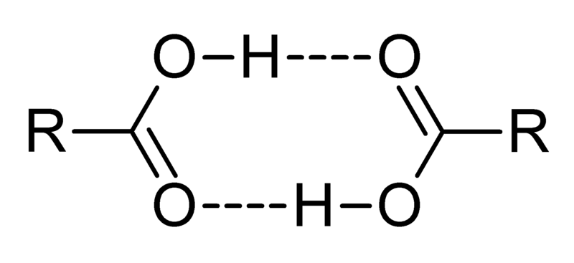

Slide 52
вторинні структури
спіралі
листи

Slide 53
Спіральні структури

Slide 54
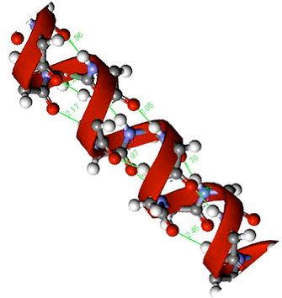
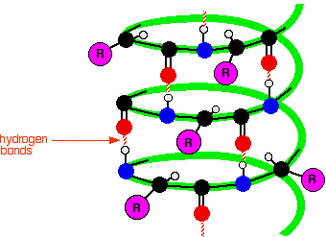

Slide 55
β-структури, β-листи складчасті шари pleated sheets

Slide 56
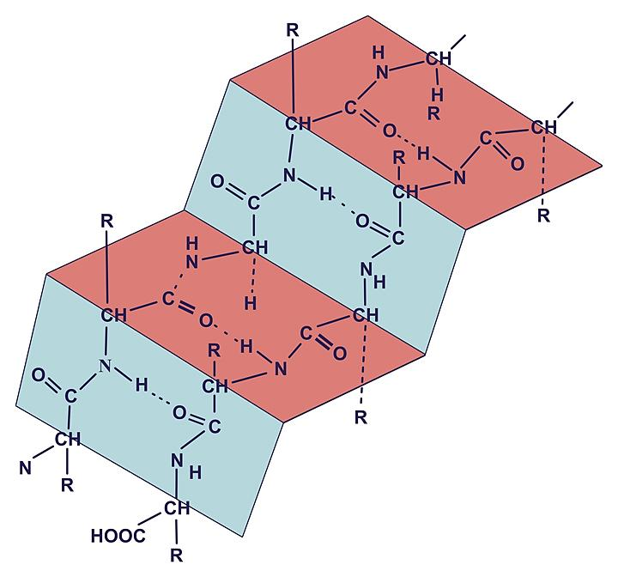

Slide 57
Третинна структура Tertiary structure

Slide 58
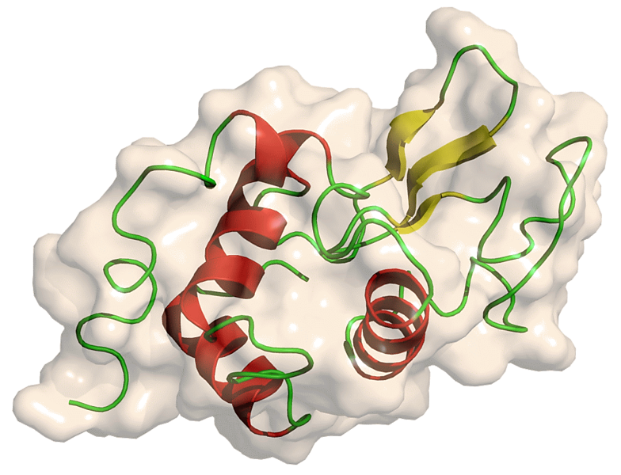

Slide 59
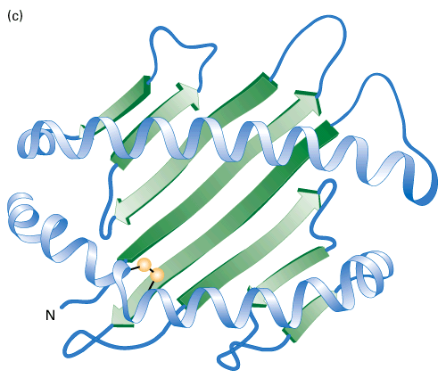

Slide 60
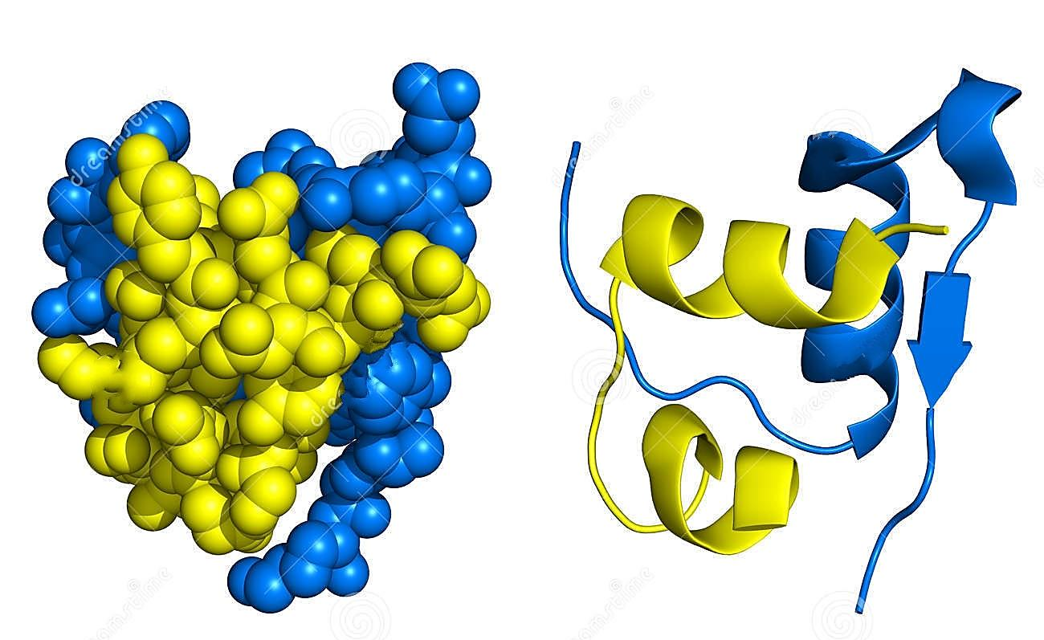

Slide 61
звязки третинної структури
водневі
йонні
гідрофобні
дисульфідні

Slide 62
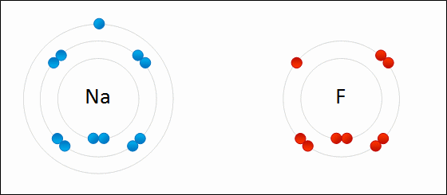
ionic bond

Slide 63
disulfide bond цистеїн + цистеїн

Slide 64
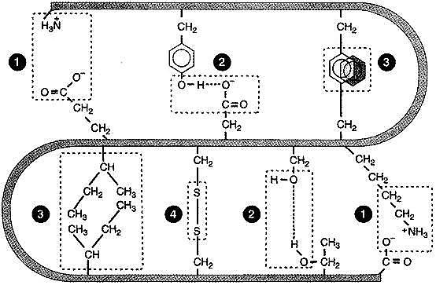

Slide 65
Первинна Пептидні Вторинна Водневі
ЗДВИГ

Slide 66
Четвертинна структура Quaternary structure

Slide 67
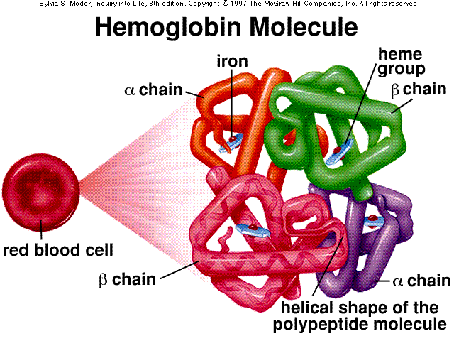

Slide 69
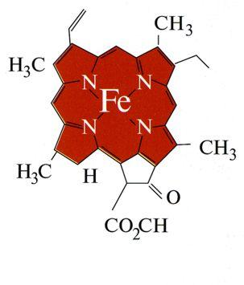
hem

Slide 70
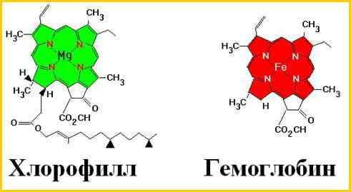

Slide 71
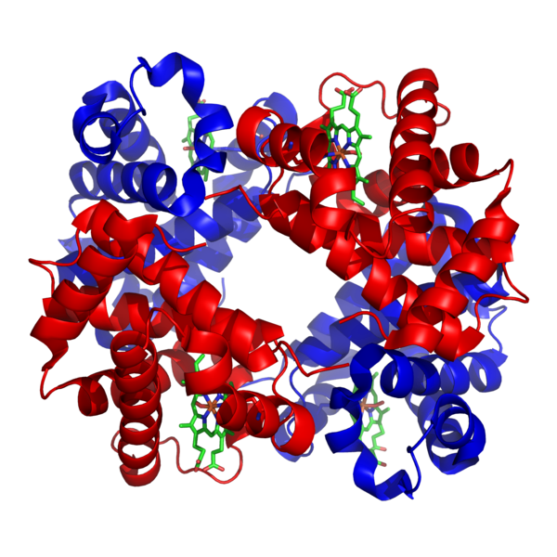
Haemoglobin heterotetramer

Slide 72
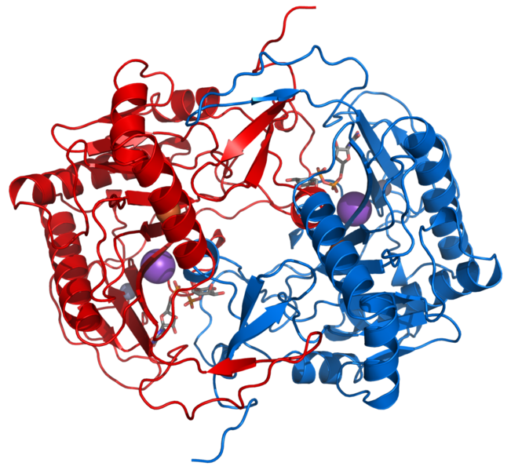
Protein dimer

Slide 73
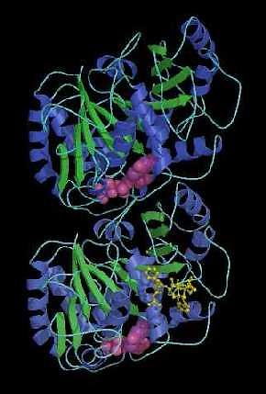
тубулін

Slide 74
2- dimer
3 - trimer
4 - tetramer
5 - pentamer
6 - hexamer
7 - heptamer
8 - octamer
9 - nonamer
10 - decamer

Slide 75
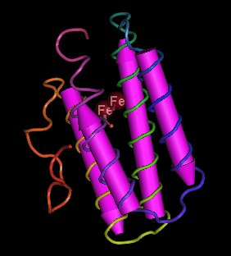
гемеритрин

Slide 76
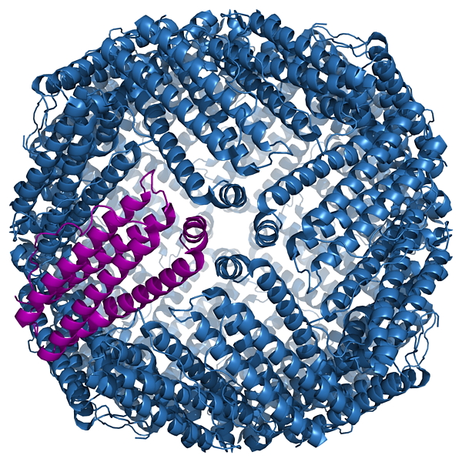
феритин
Fe

Slide 77
Denaturation

Slide 78
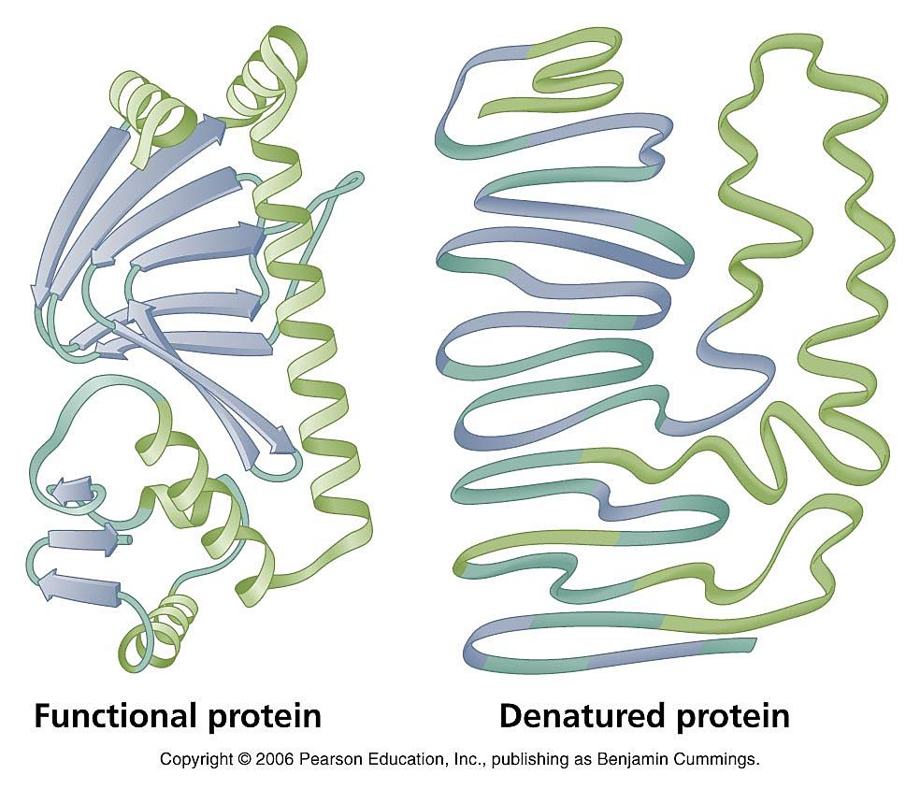

Slide 79
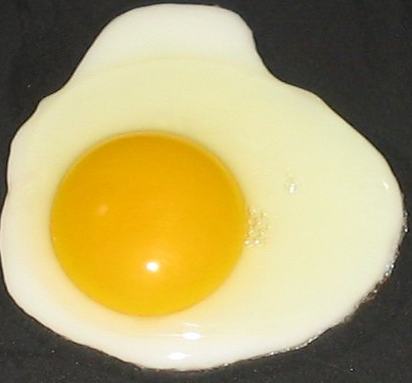

Slide 80
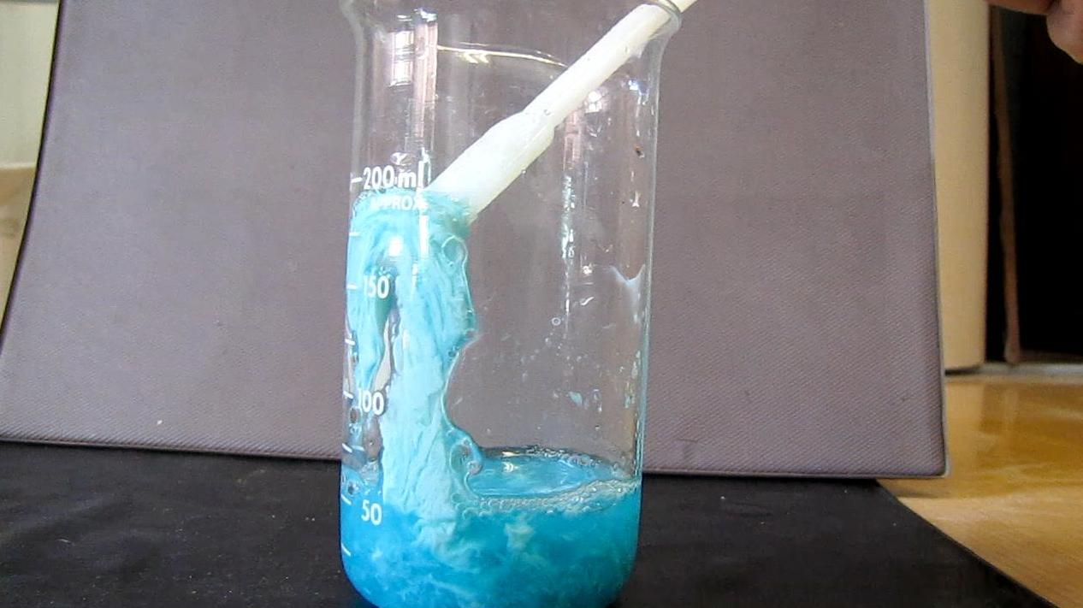

Slide 81
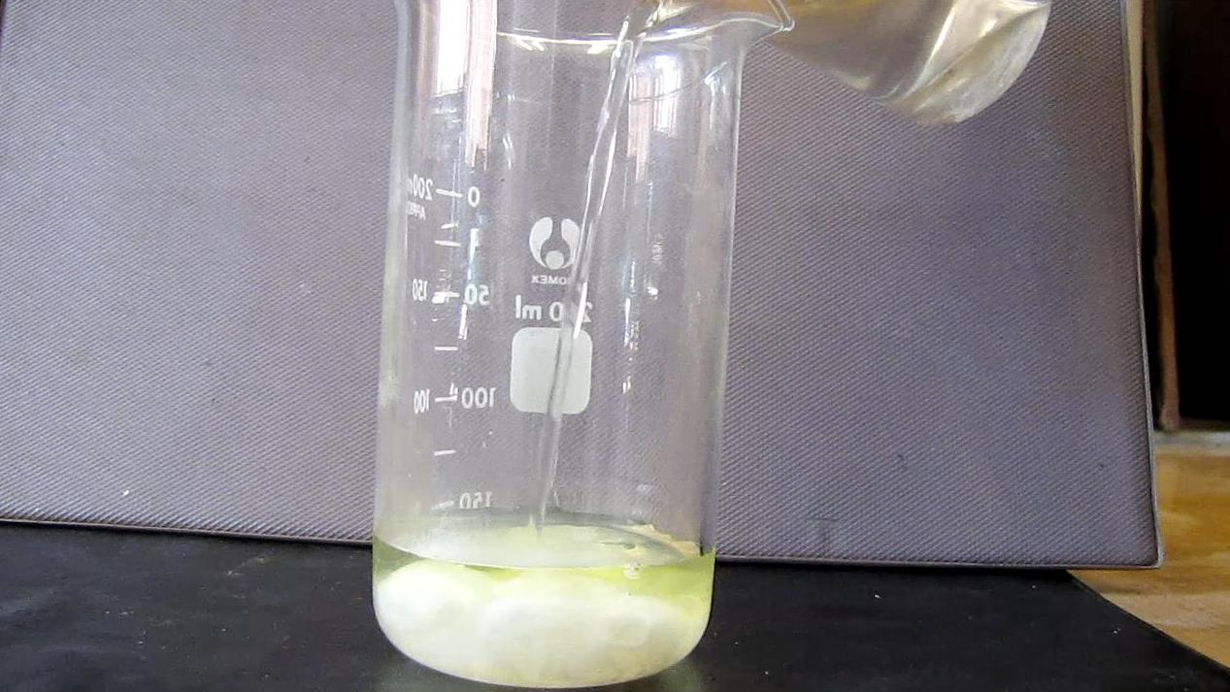

Slide 82
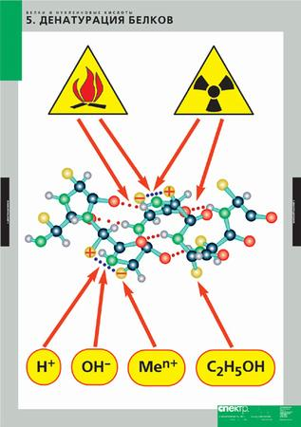

Slide 83
температура й випромінювання порушує водневі звязки

Slide 84
сильні кислоти сильні луги порушують йонні звязки

Slide 85
важкі метали утворюють звязки з карбоксильними групами демеркурізація

Slide 86
спирти порушують гідрофобні зв'язки дезинфекція спиртом

Slide 87
Renaturation

Slide 88
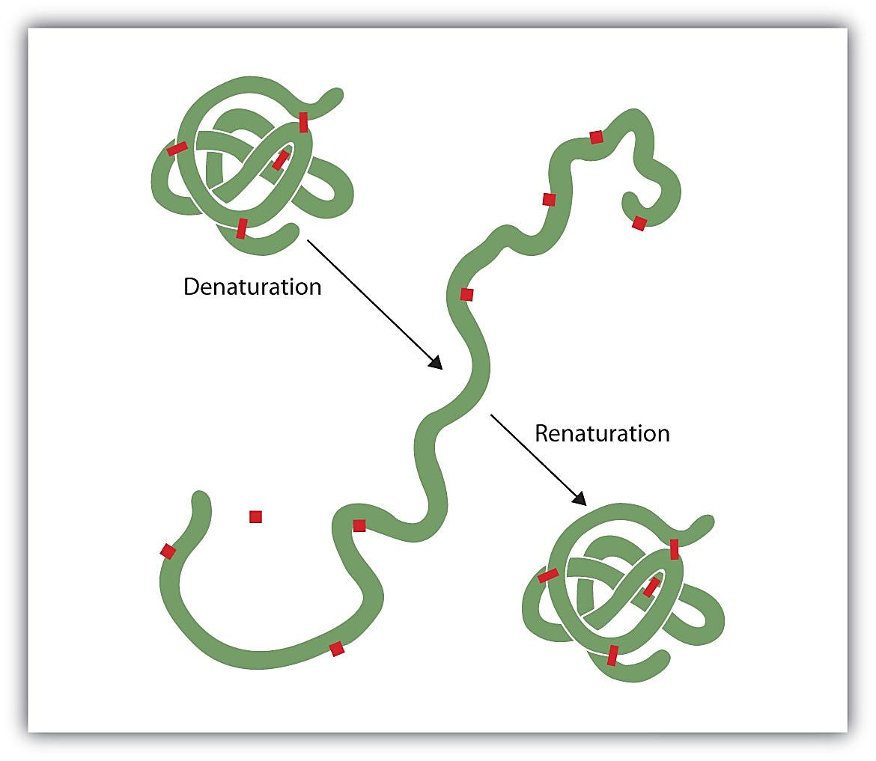

Slide 89
Класифікація білків

Slide 90
повноцінні містять повний набір незамінних амінокислот неповноцінні немає хоча б одної незамінної амінокислоти

Slide 91
за формою молекули
фібрилярні
глобулярні

Slide 92
Фібрилярні білки
колаген
кератин
фіброїн

Slide 93
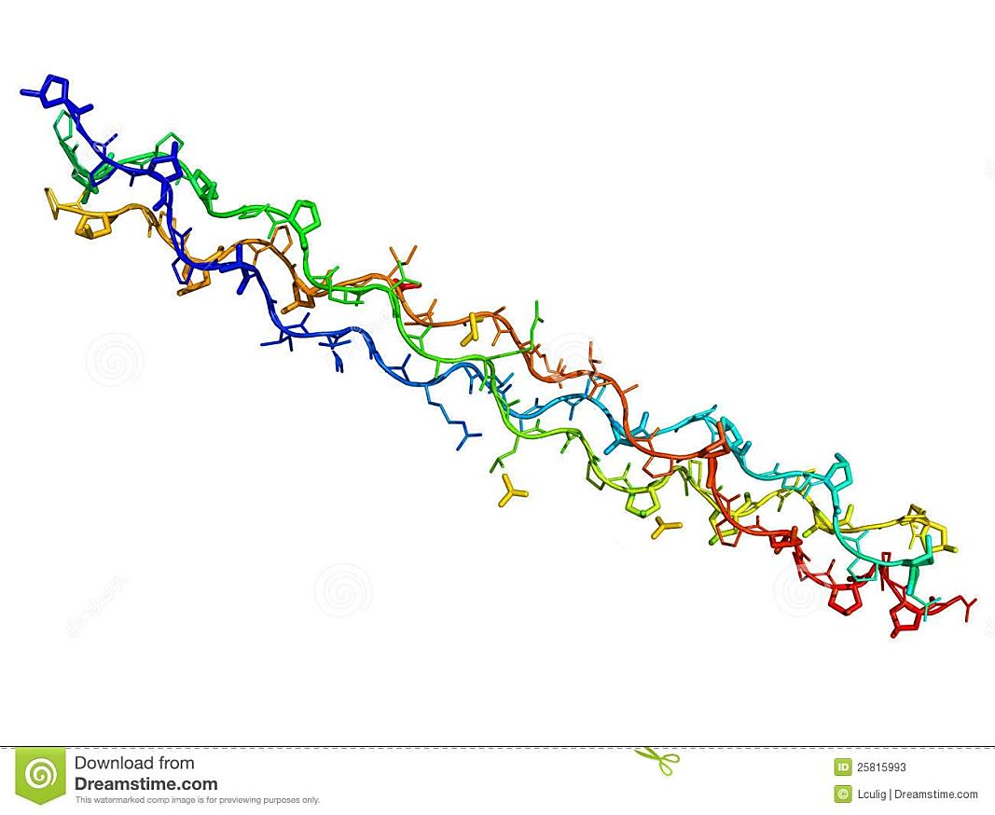
collagen

Slide 94
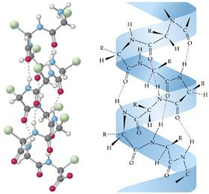
ceratin

Slide 95
fibroin

Slide 96
фіброїн
шовк
паутина

Slide 97
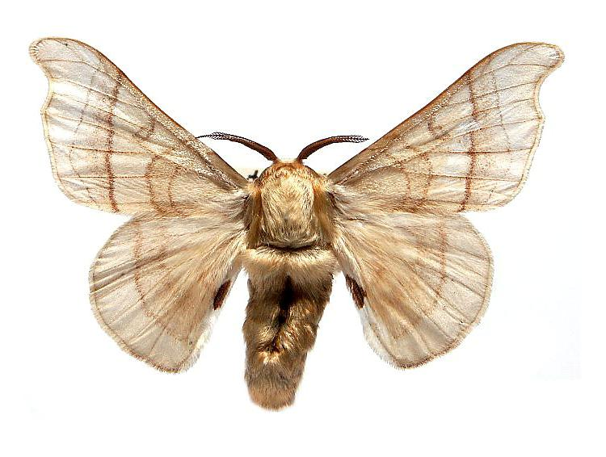
тутовий шовкопряд silkmoth

Slide 98
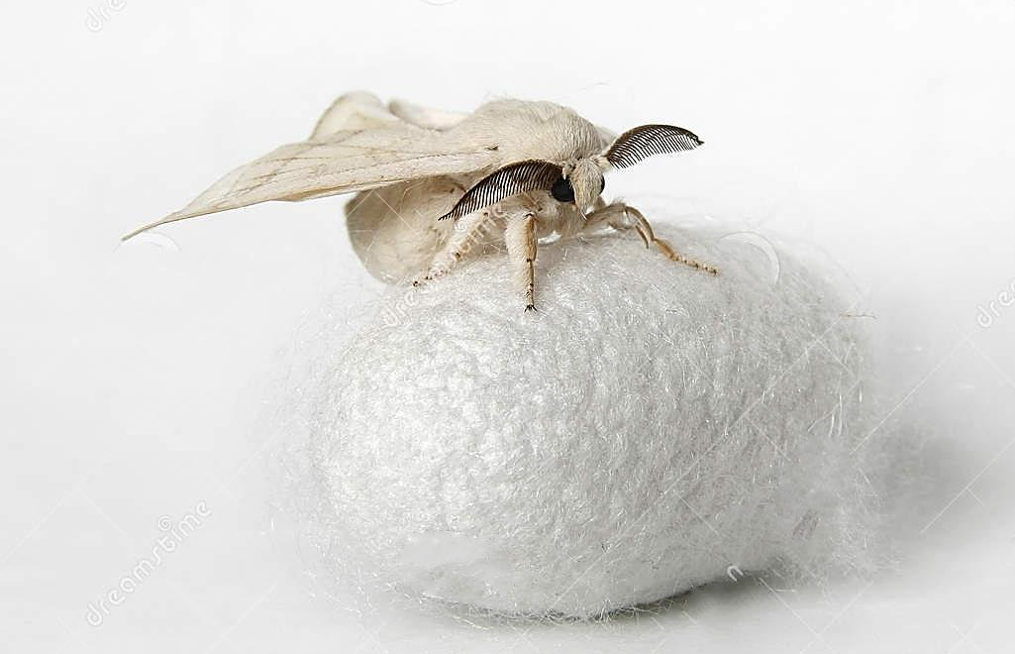
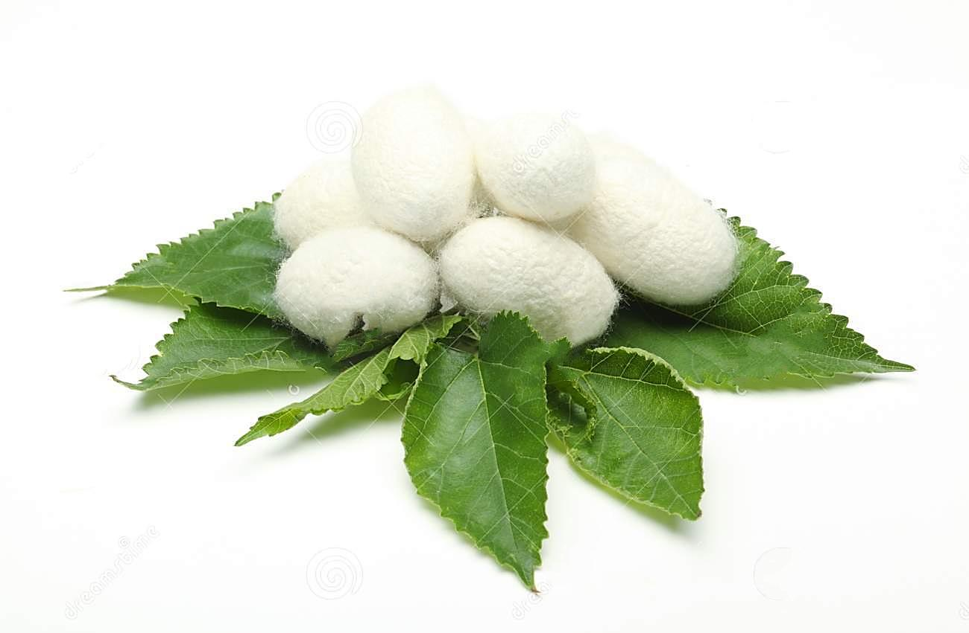

Slide 101
Глобулярні білки ферменти антитіла токсини

Slide 102
active site

Slide 103
антитіло

Slide 104
Botulinum toxin

Slide 105
Летальная доза ботулотоксина 0,0025 мкг/кг

Slide 106
Найпотужніший токсин
майтотоксин

Slide 107
Maitotoxin

Slide 108
Летальна доза майтотоксина 0,0002 мг/кг

Slide 109
дінофітова водорость Gambierdiscus toxicus

Slide 110
Риба «Ctenochaetus striatus» called "maito" in Tahiti - from which maitotoxin was isolated for the first time

Slide 112
Білки за структурою
прості (протеїни)
складні (протеїди)

Slide 113
Протеїни при гідролізі розпадаються лише на амінокислоти

Slide 114
Протеїди амінокислоти + простетична група conjugated proteins

Slide 115
ліпопротеїди білок + ліпід

Slide 116
глікопротеїди білок + вуглевод

Slide 117
фосфопротеїди білок + фосфатна кислота

Slide 118
хромопротеїди білок + пігмент каталаза гемоглобін

Slide 119
нуклеопреотеїди білок + нуклеїнова кислота

Slide 120
металопротеїди білок + метал
трансферин

Slide 121
Функції білків

Slide 122
Будівельна функція

Slide 123
білок | функція
кератин | нігті, волосся роги, пір'я
колаген | шкіра
фіброїн | шовк павутина

Slide 124
Захисна функція

Slide 125
антитіла проти антигенів антифризи проти замерзання антифіданти проти поїдання

Slide 126
Енергетична функція 1г – 17,6 кДж

Slide 127
Транспортна функція

Slide 128
транспорт
транс-
мембранний
між-
тканинний

Slide 129
Трансмембранний транспорт канали (channels) переносники (carriers) насоси (pumps)

Slide 130
Міжтканинний транспорт

Slide 131
пігмент | метал
гемоглобін | Fe
хлорокруорин | Fe
гемеритрин | Fe
гемоціанін | Cu
гемованадін | V

Slide 132
молекула гемоцианіну

Slide 133
забарвлення гемоцианіном

Slide 134
Асцидії

Slide 135
Рухова функція

Slide 136
Тип руху | Білок
м'язовий | актин міозин
джгутиковий (війковий) | тубулін флагелін
амебоїдний | актин

Slide 137
Гормональна функція
Notes:
137

Slide 138
Пептидні гормони соматропін, інсулін глюкагон, окситоцин вазопресин, кальцитонін гастрин, АКТГ та інші

Slide 139
Каталитична функція
ЕНЗИМИ
Notes:
139

Slide 140
Буферна функція

Slide 141
Буферна функція білків полягає в тому, що кислі та основні амінокислоти вирівнюють коливання pH

Slide 142
Сигнальна функція
виконують рецептори плазматичної мембрани

Slide 144
Z
гор-ка

Slide 145
1. БУДИНОК: будівельна 2. літера «ЗЕТ»: захисна, енергетична, транспортна 3. ГОРКА: гормональна, каталітична 4. КОЛЕСА: рухова 5. БУФЕРНА 6. СИГНАЛЬНА
На попередньому слайді зашифровані функції білків:

